Slide 1
软件工程的质量
邹欣
构建之法 – 现代软件工程 第 14 章

Slide 2
什么是软件的质量（Software Quality） ？
Capability of software product to satisfy stated and implied needs under specified conditions.
The degree to which a software product meets established requirements; however, quality depends upon the degree to which those established requirements accurately represent stakeholder needs, wants, and expectations.
这两个定义都强调了软件要符合用户以及利益相关者的需求。

Slide 3
套公式
在本书中，我们知道：
软件 = 程序 + 软件工程
那么我们可以套用这个公式，看看“程序的质量”和“软件工程的质量”如何影响软件的质量。 就像下面这个公式：
软件_{质量} = 程序_{质量} + 软件工程_{质量}

Slide 4
程序的质量
程序的质量体现在软件外在功能的质量。
衡量软件的功能，
功能测试，基本的判断可以用“是| 否”来 判定，
例如，一个字处理软件能否通过拷贝/ 粘贴与其他软件传递信息。
多维度特性的综合指标来衡量，
例如，衡量一个搜索引擎的质量，业界通常用准确度 （Precision）和覆盖率（Recall）的综合指标来表示。
服务质量
例如， 网站显示查询结果的速度；订票网站能并发处理业务的吞吐量；支持同时在线用户的数量。
程 序的质量还有其他方面，例如用户体验的质量、国际化的质量和安全性的质量。我们还可以用 其他数值来表示质量，例如第16章提到的NPS。

Slide 5
软件工程也有质量
软件工程的质量体现在
开发过程的可见性
开发过程的风险控制
内部模块的交付质量
开发成本的控制
内部质量指标的完成情况

Slide 6
软件工程也有质量
软件工程的质量体现在 - 开发过程的可见性
很多项目一直不能演示
一直说 “还有三个月就好了”， 说了两年

Slide 7

软件工程也有质量 -开发过程的风险控制
①有 个模块由其他公司提供，但是没有交付，我们也无能为力；
1
②哦，这个平台的开发难 度远超预期，我们也没有办法，只有延长开发时间；
2
③程序重新选择架构之后，突然 出现了许多问题，我们只好延长开发时间；
3
④项目组有个成员离职了，他负责的模块 别人都不懂，只好重新招人培养，并推迟交付日期；
4
⑤服务器突发故障，所有源代码 都丢失了，也找不到完整的备份，只好大大推迟交付日期
5

Slide 8
软件工程也有质量 -内部模块的交付质量
① 内部模块经常崩溃，延误开发；
② 项目内部的里程碑实现质量太差， 导致最终产品未能达到预期质量标准；
③ 项目管理工具太难用，太繁琐，速度慢；
④ 工具体现的软件工程流程与团队实际运作不符合；导致工具显示的状态并不是团队实际进度
⑤ 并不是所有人都使用项目管理工 具（例如很多人不想用规定的工具来跟踪Bug）

Slide 9
软件工程也有质量 -开发成本的控制
成本包括时间和金钱等，例如团队眼看完不成预定任务，只好花钱请第三方帮助完成 工作，从而付出巨大成本，影响团队的业绩。

Slide 10
软件工程也有质量 -内部质量指标的完成情况
团队会在项目启动时制定一些内部质量指标，例如
测试用例的数量、
测试自动化的程 度、
每日构建的速度、
自动部署系统的效率、
代码覆盖率、
文档的质量，等等。
低劣的内部质量，会对产品的外部质量产生深远的负面 影响。同时影响士气
思考：采访以前的软件工程团队，他们有上面的问题么？有的连代码都找不到了。那他们学到了什么软件工程呢？

Slide 11
CMMI
如果一个软件团队越做越好，那么它就越来越成熟。我们怎么衡量 “成熟度” 呢？
CMMI - Capacity Maturity Model Integrated
Defined by CMU Software Engineering Institute
CMMI虽然源于美国，但在世界各地得到了广泛的推广与接受。

Slide 12
CMMI 1
CMMI一级，完成级。
在完成级水平上，企业对项目的目标与要做的努力很清晰，项目的目标得以实现。但是由于任务的完成带有很大的偶然性，企业无法保证在实施同类项目的时候仍然能够完成任务。
企业在一级上的项目实施对实施人员有很大的依赖性。

Slide 13
CMMI 2
CMMI二级，管理级。
在管理级水平上，企业在项目实施上能够遵守既定的计划与流程，有资源准备，权责到人，对相关的项目实施人员有相应的培训，对整个流程有监测与控制，并联合上级单位对项目与流程进行审查。
企业在二级水平上体现了对项目的一系列管理程序。这一系列的管理手段排除了企业在 CMM1时完成任务的随机性，保证了企业的所有项目实施都会得到成功。

Slide 14
CMMI 3
CMMI三级，明确（定义）级。
在定义级水平上，企业不仅能够对项目的实施有一整套的管理措施，并保障项目的完成；
而且，企业能够根据自身的特殊情况以及自己的标准流程，将这套管理体系与流程予以制度化。
这样，企业不仅能够在同类的项目上成功地实施CMMI，在不同类的项目上一样能够成功地实施。

Slide 15
CMMI 4
CMMI四级，量化管理级。
在量化管理级水平上，企业的项目管理不仅形成了一种制度，而且要实现数字化的管理。
通过量化技术来实现流程的稳定性，实现管理的精度，降低项目实施在质量上的波动。

Slide 16
CMMI 5
CMMI五级，优化级。
在优化级水平上，企业的项目管理达到了最高的境界。
企业不仅能够通过信息手段与数字化手段来实现对项目的管理，而且能够充分利用信息资料，对企业在项目实施的过程中可能出现的次品予以预防。
能够主动地改善流程，运用新技术，实现流程的优化。

Slide 17
Peopleware (人件)
软件是人来做的，软件企业怎么培养，管理人呢？把他们当作打印机/打印纸这样的硬件耗材来管理么？硬件资源/耗材， 人力资源？
挑战：
如何培养有创造力的员工。
我们讲过Personal Software Process
如何培养有效率的团队
Team Software Process, CMM
Team organization
人的管理
招聘、培训、提升、解散
人的能力有什么规律，
能力是什么 (软技能)
把能力和绩效目标结合起来
提高能力，就能提高绩效
Notes:
Entry - is the standard expected of employees on entry into a role. This is often used when the new entrant must learn or be trained to be able to perform to the standards required within the role / job.
Fully Effective - is level required of employees who are performing at the standard expected for their role / job.
Stretch / Mastery - is typically displayed by employees who have mastered their job / role. These employees are often sought out by other employees and managers / supervisors to provide advice / assistance.

Slide 18
Peopleware (人件)
一个组织有什么样的文化呢
如何做决定的？Decision making,
如何处理风险和冒险？Risk Tasking,
看重什么？Value System,
有什么流程，团队成语是如何自然互动的？Process
一个组织能学习么？
从错误中学习 （这个组织能承认错误么？）
从变化的环境中学习（用户，竞争对手，社会，技术变化）
适应新的需求

Slide 19
做决定Decision Making
独裁/Dictation
Great for the dictator; quick to make quick decisions
咨询/Consulting
Get more info
民主/Democracy
Follow the crowd
Creating winner/losers
共识/Consensus
Great commitment, if a conclusion can be reached

Slide 20
衡量软件工程质量
怎么知道团队在一个软件的生命周期中做的不好？
依靠用户的反馈：
太晚
依靠团队成员：
他们太忙，利益相关
依靠项目管理软件：
那要保证收集到足够全面的真实的数据
最好是自然真实发生的数据

Slide 21
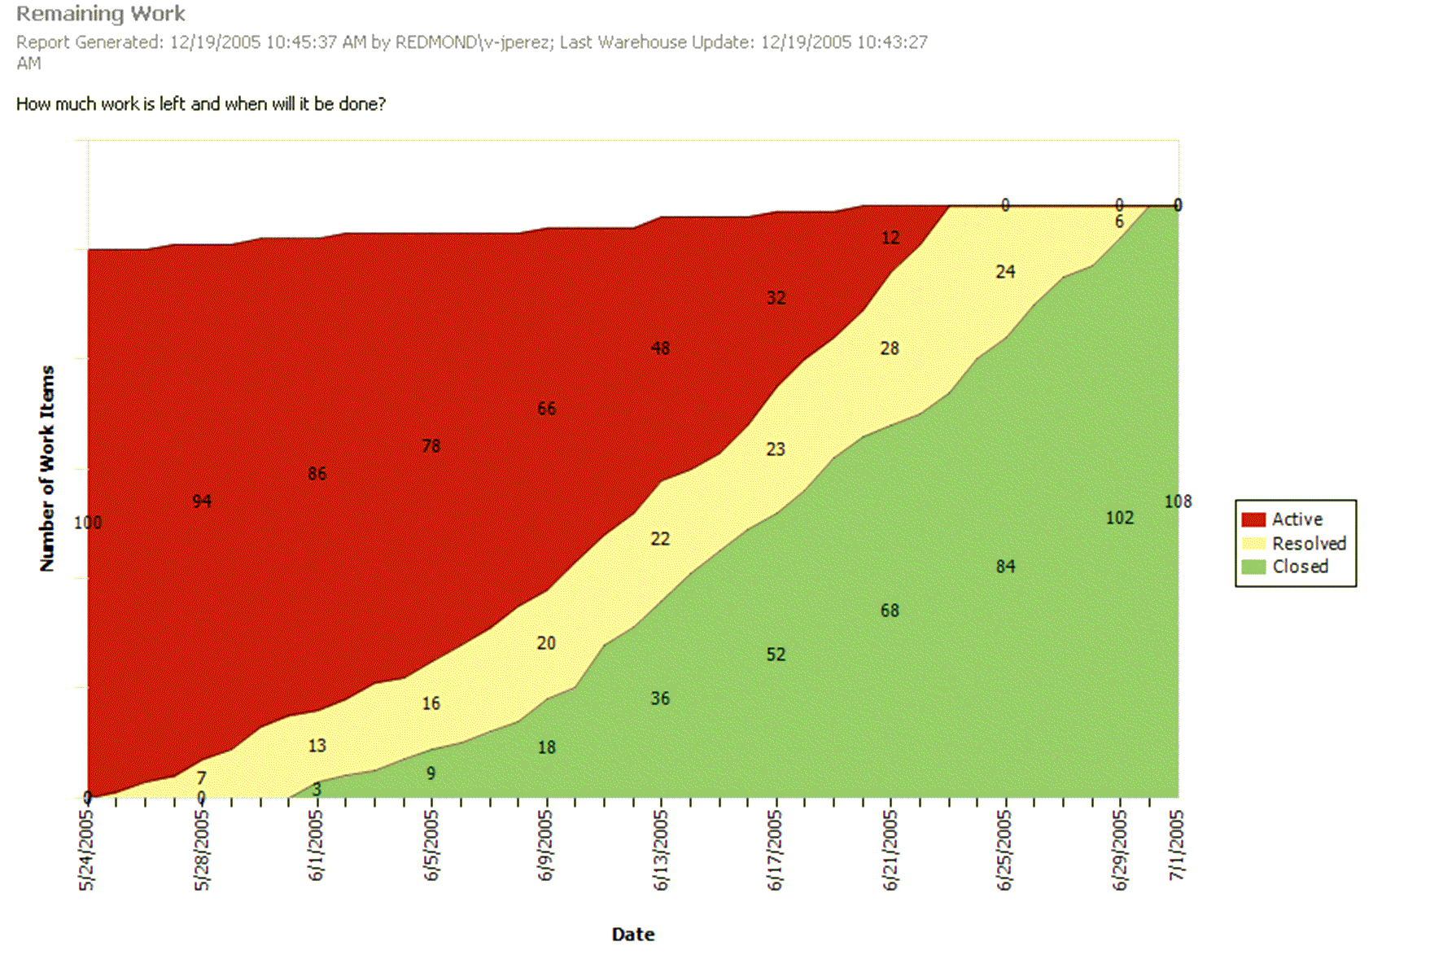


正常的 未解决/解决/关闭 的比例
Work planned
Work completed

Slide 22
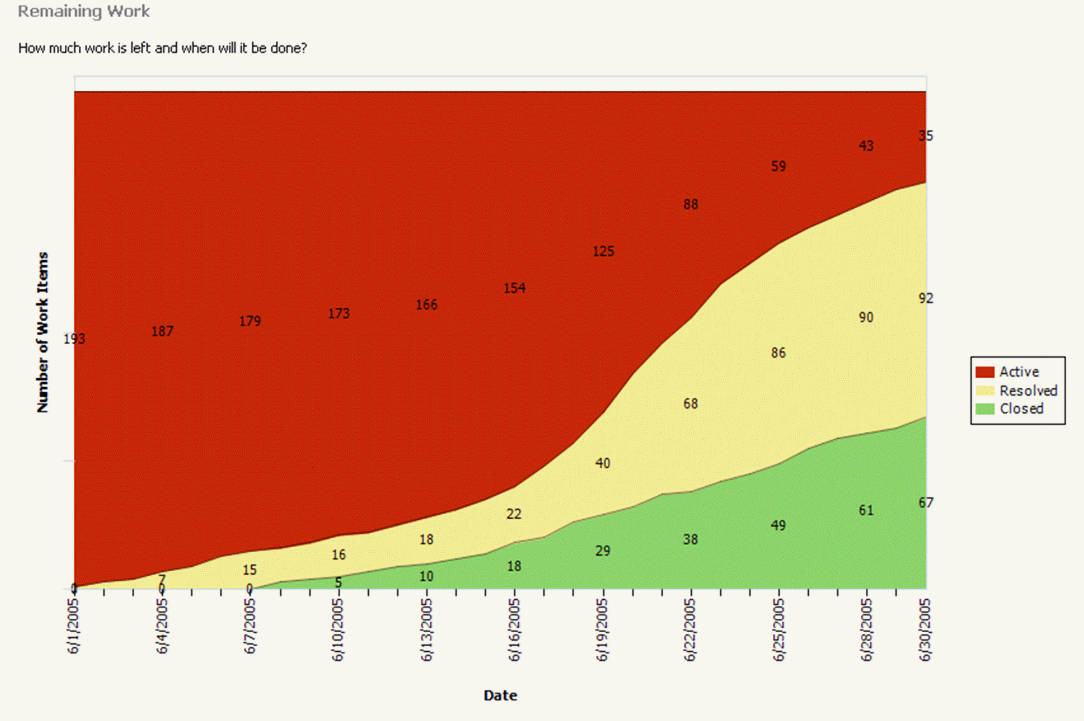

什么地方资源不够?
Bulge in work in process (i.e. in testing) indicates inadequate resources or inadequate incoming quality
Notes:
产品后期 “Resolved” 的工作项太多，来不及转移到 “关闭” 的状态。
可能的原因：
测试人员不够？
不能进行测试？

Slide 23
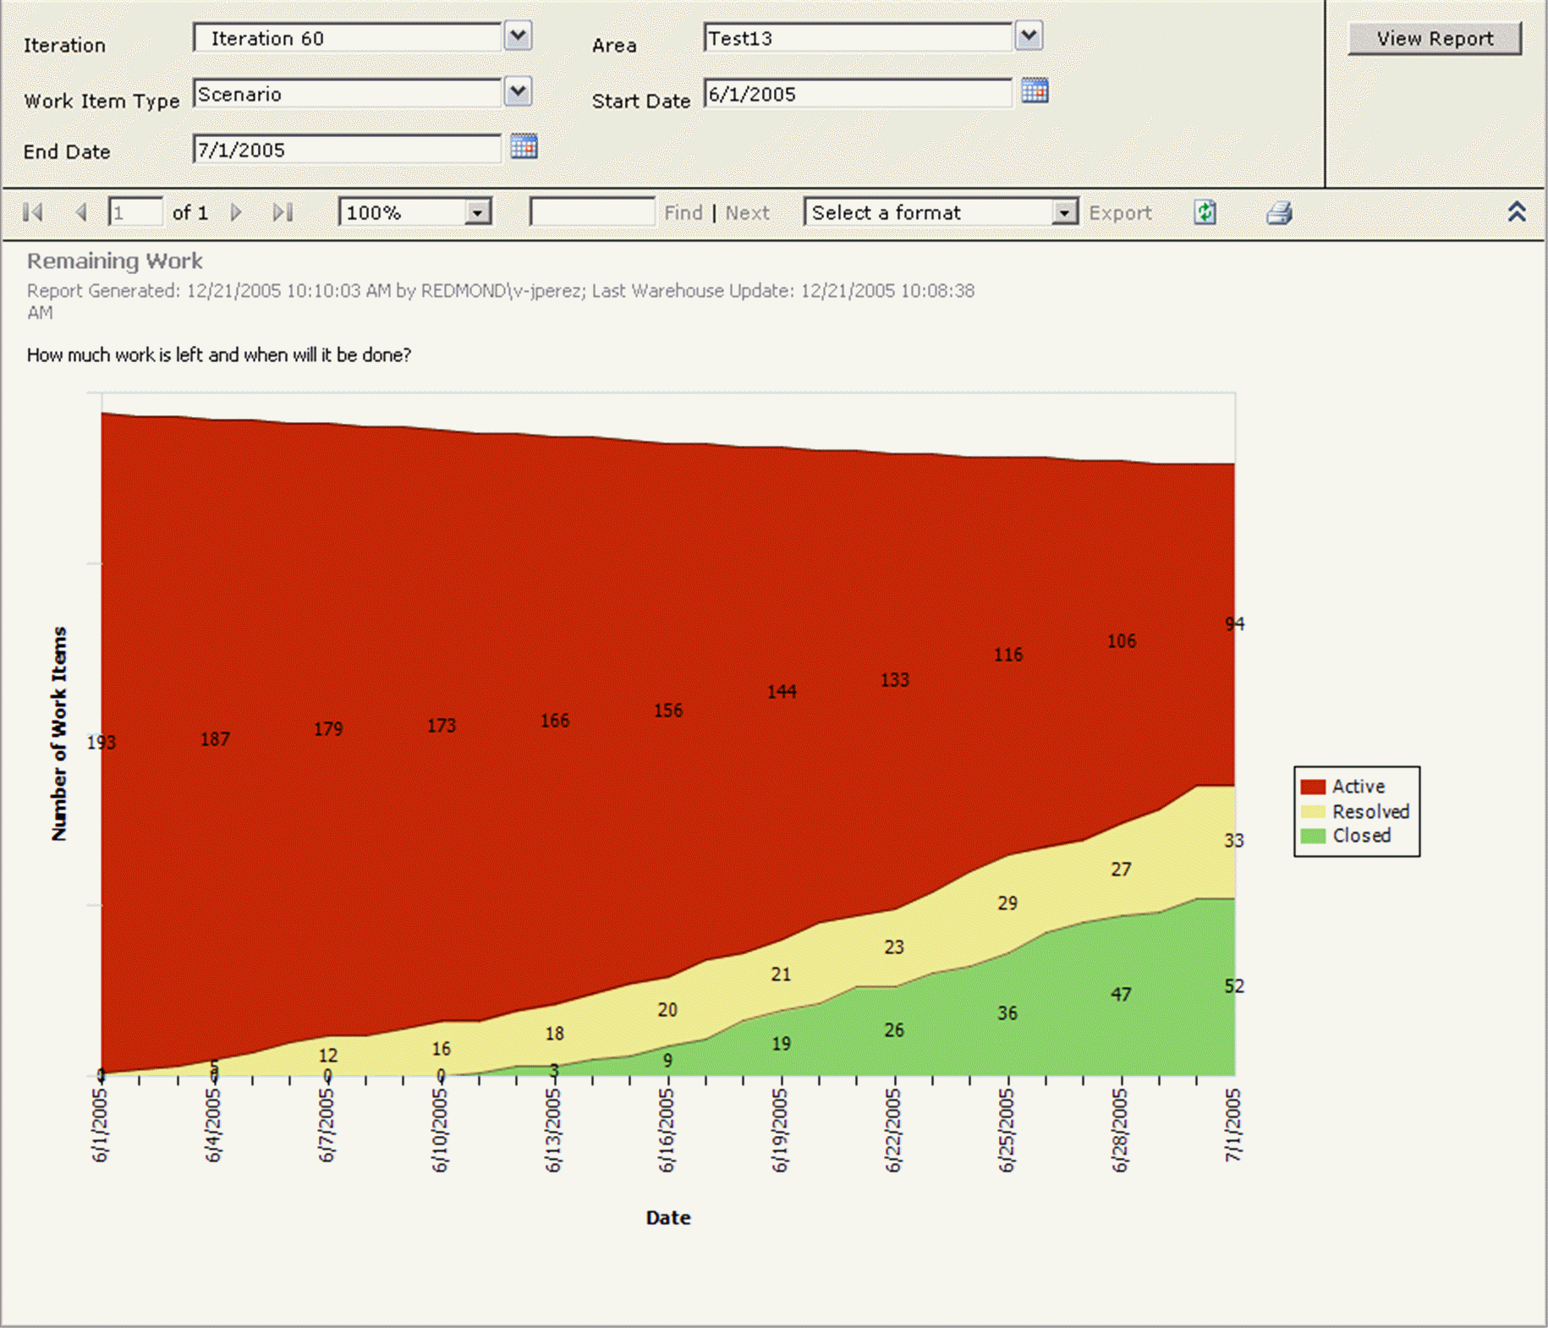


低估了项目的难度/Underestimating
Slow progress leading to cuts in planned work, but not enough cuts
Steady rates of progress, but slope too shallow
Notes:
任务的总量在减少 – why
任务太多，做不完，所以要在这个里程碑把它们砍掉
需求在中途改变，不用做很多事
团队改组，人员离开，砍掉任务

Slide 24
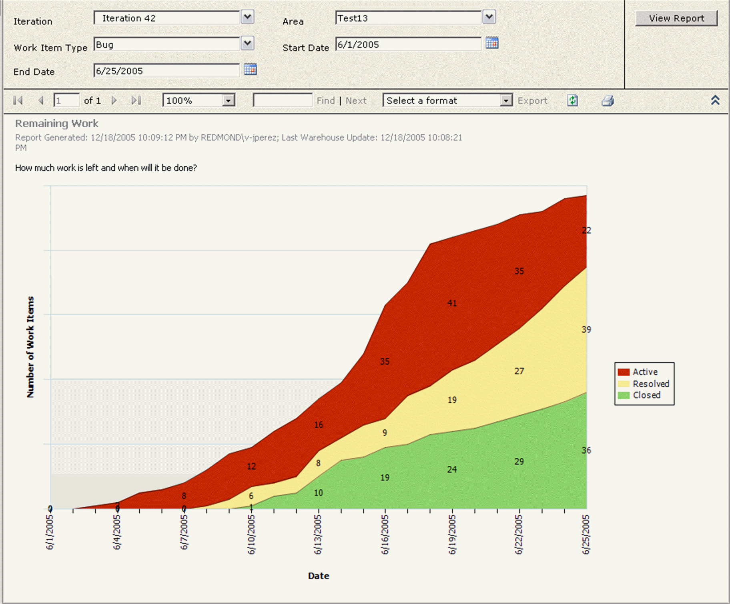

Inadequate Bug Allotment
New work not planned at iteration start

Slide 25
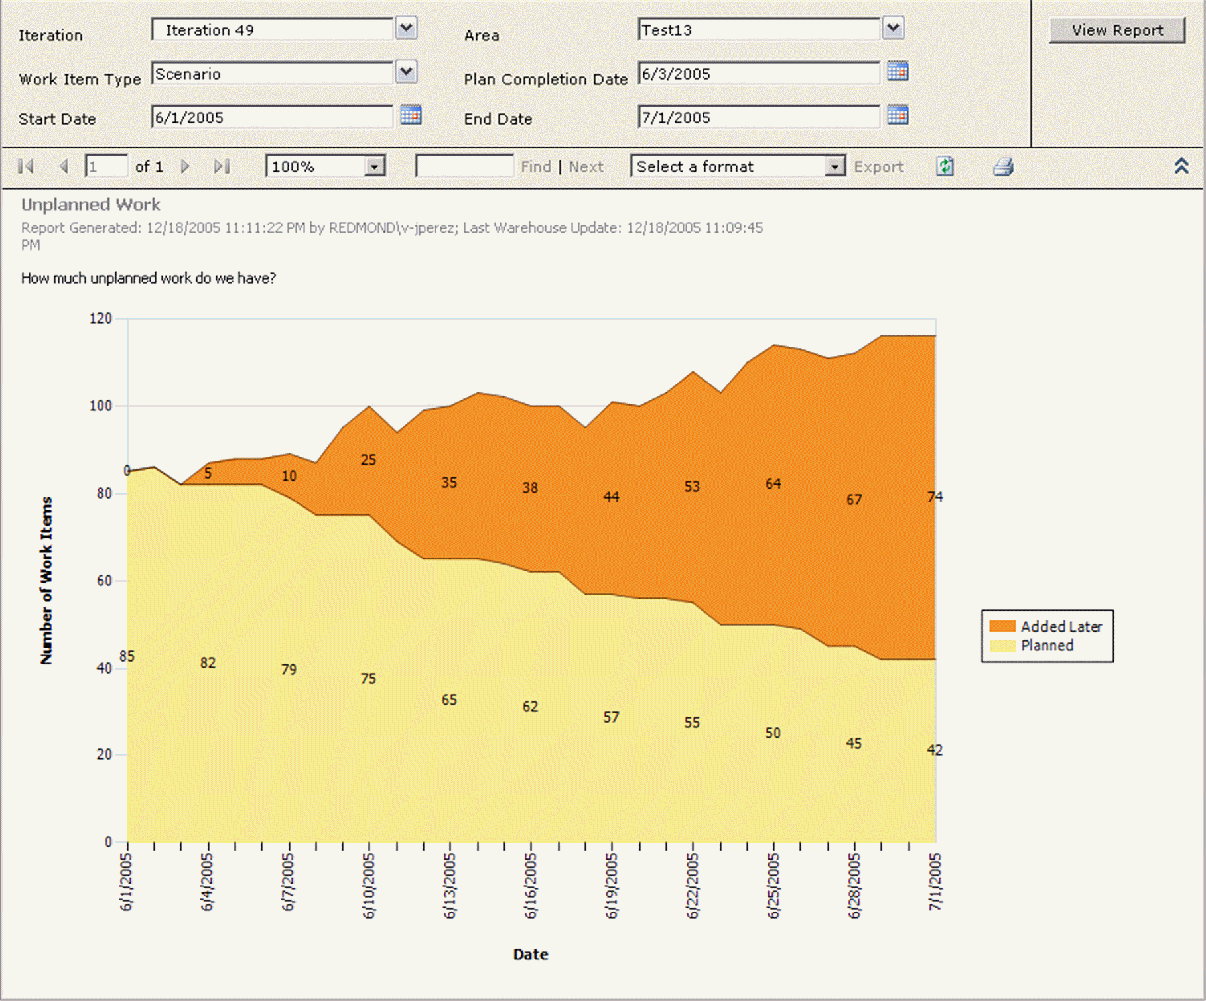


Scope Creep
“Dark matter” emerging during iteration
Planned work is squeezed out
Notes:
忽然来了很多计划外的工作

Slide 26
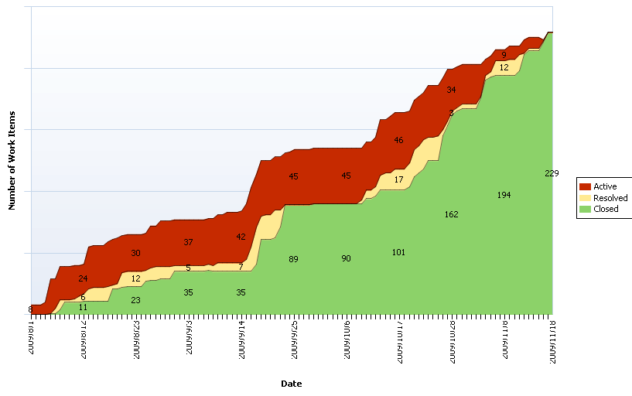
A real example
Notes:
这是一个实际的例子 （微软亚洲研究院的 学术搜索项目）

Slide 27
保证质量的成本
高质量不是免费的来的，为了获得高质量，团队要做这些：
预防
评审
内部和外部故障处理
流程分析改进
提高职业技能
技术投资
一个工程师抱怨只有 20% 的时间写代码，其他时间都花在：
预防：参加培训，学习和应用新的测试框架。
评审：给同事做需求文档复审、Spec复审、代码复审，检查外包公司提交的软件模块 的质量。
内部故障：忙着修复测试人员发现的代码错误。
外部故障：忙着调查和修复用户报告的错误。
流程分析改进：分析众多Bug产生的原因，忙着和队友讨论如何改进流程。参加敏捷 流程的培训。
提高职业技能：参加一些学习班和讨论，琢磨如何提高自我管理能力。
学习新的技术：安装、试用新的开发工具，分析利弊。并和团队讨论是否立即采用这 些新工具。

Slide 28
QA vs. Testing
软件的质量保障（QA）和软件测试（Test）是有很大区别的。然而， 当前IT业界经常混用QA和Test 这两个名词，很多团队的QA/Test工作是在较低水平上重复。 这引发了一些相关的讨论。
测试的角色（Test）要独立出来么？
独立出来的测试角色怎么才能发挥作用？
有些成功人士或公司认为独立的测试角色不应该存在，你怎么看？
定义
软件测试（Test）： 运用一定的流程和工具，验证软件能实现预先设计的功能和特性，工作的 流程和结果通常是可量化的。例如，测试用例、Bug、代码覆盖率、MTTF、软件效能的参数， 等等。正因为流程和结果是明确定义的、可量化的，所以很多测试工作可以自动化。
软件质量保障工作（Quality Assurance）： 软件团队为了让软件达到事先定义的质量标准而进 行的所有活动，包括测试工作。

Slide 29
和测试相关的误解 – 教材 P312
既然有专人负责质量，那我就不用负责了！
故事
盲目信任“专业人士”扮演的角色
故事
为了自己的角色而做绩效优化
故事
http://v.youku.com/v_show/id_XMzQ3NTUxOTU2.html
画地为牢的分工
故事
无明确责任的分工
故事

Slide 30
分工是社会和行业进化的结果
开发和测试其实是软件工程的两个分支。不同的软件和服务 需要不同方式和程度的测试。独立专业的测试角色等同于第三方代表对产品质量进行检测和 认证。
那么，一个团队应该如何培养和安排各个角色呢？我认为：
在初始阶段（新项目，团队进入一个新领域，人员刚进入一个项目），每个团队成员 都要尽量打通各个环节，多负责，把所有事情都搞懂，培养通才。
当项目/产业发展到一定阶段（进入阵地战的时候），要大力提倡分工合作，培养专才。
做好自己项目的架构和流程，让所有人都能比较轻松地开展质量保障工作。
培养“大家都要做QA，专人负责量化的测试，有条件多做测试自动化” 的文化。
弄清楚自己项目的特点，人员的特点，产业特点。避免简单照搬别人的做法。不要听 说某某伟大的系统的开发/ 测试比例是多少，就哭着喊着也要同样的比例……

Slide 31
讨论
参见：http://www.cnblogs.com/xinz/p/3857368.html

Slide 32
让用户来替代测试，行么？
我听说有一个大型团队开发客户端软件，他们进行了改革，去掉了测试 （Test）这个角色, 原来测 试的人员或者离职，或者做收集用户数据的工作。领导设计了下面的“更好的计划”：
所有开发人员都做测试 一个新功能从开发的各个发布圈子到外部，有严格的使用时间/bug 标准，达不到标准，就不能发 到下一个版本。 所有的功能都有一个 “开关”，新功能只有在“开” 的情况下才有。默认一个新功能是“关”的， 开发一个新的工具去管理这个渐进发布的开关在各级发布圈子的开关情况。

Slide 33
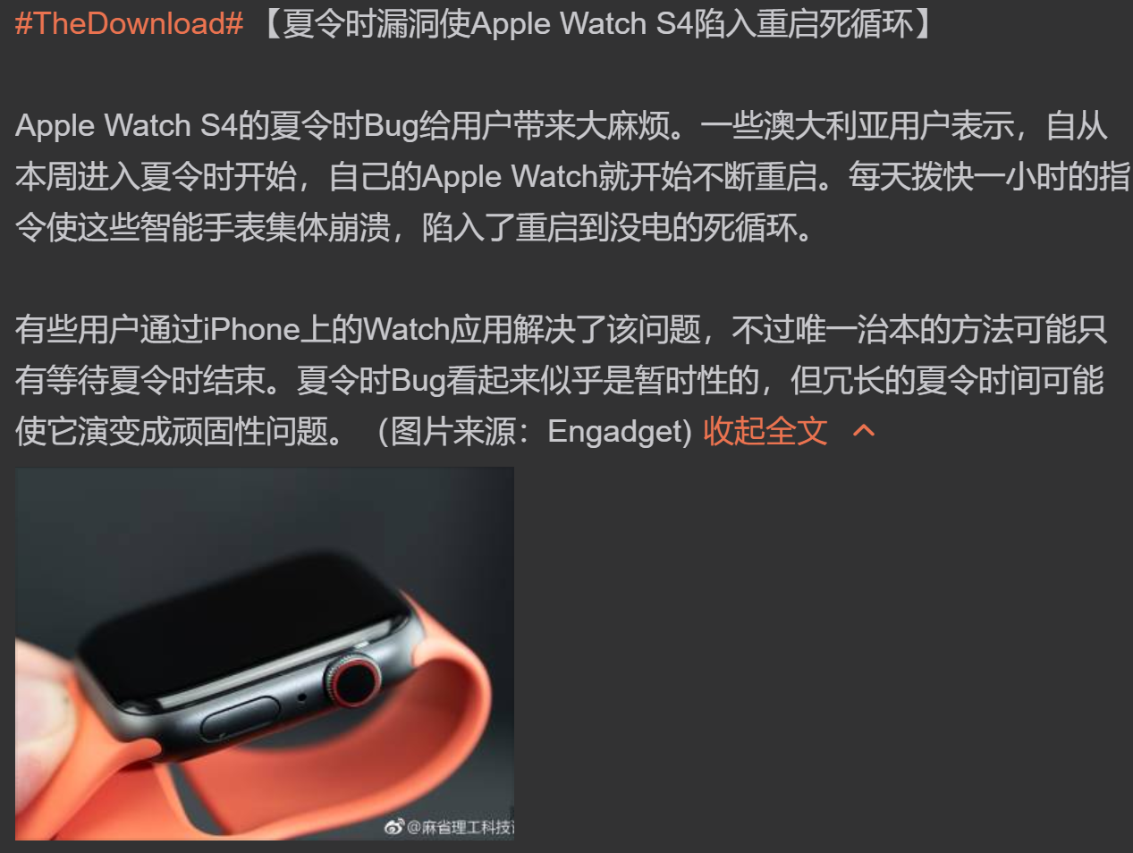
问题：
愿望是良好的，但是在实践中有下面问题：
1） 没有测试，就没有人给第一时间的反馈，特别是各种非主流配置下的非主流使用场景。例如， 我们想测试各个模块如何处理闰年的2月 29号（或者闰年的最后一天），我们要等到实际闰年的时候， 才能让用户帮我们测试么？
2） 严格的时间标准听起来很好，但是这个时间是某个版本在某个目标用户手上的时间，这些目标 用户都有自己的日常工作要求，不会像测试人员那样去全面和深入测试，更没有任何动力去整天 测试。
如果有专职测试，他们就可以在较短时间内完整测试，给出有信心的 “go/no go" 判断。而不是 要等一帮dogfood 用户N 天的使用。这个规定比较僵化，不能处理一些比较紧急的情况，例如， 需要3 周就上线，但是规定要求必须走两个环，每个环要强制4 周的使用时间。

Slide 34
问题（续）
4）用户报告的Bug 很多， 很多开发人员在自己的机器上试了一试，发现无法重现，于是就标上 “无法重现”(not reproducible)，就把这个Bug 关闭了。岂不知这个在用户的环境中是的确发生了 的！但是没有专业测试团队试图重现这个环境，开发人员只有有限的配置（而且从处理器，内存， 网速，都是高端，干净的配置），也没有精力和动力去找到如何能重现这个Bug的环境。 “快速重现用户报过的Bug”这是专业测试人员的价值所在。没有测试人员之后，开发人员并没有 负责这个新的任务，他们的主要目标还是“快速开发功能”。
5） 针对这些 Bug的修复也要一级一级地发出去，增加很多成本。
6） 质量控制的核心是：尽早，高效地找到Bug，一个专职的测试团队就能做到这些。全部依赖于 社区，会出现很多副作用。还是那句话，没有责任，就没有质量。

Slide 35
完美的情况
问： 但是这样的安排，如果每一个环节都正确发挥作用，那是多美妙啊！
阿超： 当然，项目管理要讲究风险管理，这么多环节中，如果有一个环节是不受这个团队控制的，这个 环节可能会给产品质量带来很大的破坏，那还不如自己来控制。
自己控制： 开发团队 <--> 测试团队 （测试团队可以马上提供反馈）
不受控制： 开发团队 --> 发布团队 --> 普通用户 --> 通过实际使用送回反馈 → 软件工具收集并展现问题。
（不受自己控制的环节太多）

Slide 36
请每个团队简述一个问题的回答

